Slide 1
电子电路基础
Fundamentals of Electric Circuits

Slide 2

第1章 电路基本概述
绪论
电路基本知识
基本电路元件

Slide 3
1.1 绪论
1.1.1 课程要求及其参考书籍
1、任课教师
2、助教
3、学在浙大
下载课件，布置作业，上交作业

Slide 4
4、作业
每周交一次，以百分制计分。
5、期中考试
考试内容截止到电基课程大纲第5章。
闭卷考试，考试时间120分钟，题型包括推导、分析和计算题。
6、期末考试
考试内容包括大纲所有内容，但前5章内容主要出现在选择题和填空题。
闭卷考试，考试时间120分钟，题型包括选择题（20分）、填空题（20分）和计算题（60分）。

Slide 5

期末总评成绩组成
期中考试
（30%）
作业、小测验
（10%）
50%
专题研究
（5%）
课堂表现
（5%）
50%
期末考试
（50%）

Slide 6
基本分数底线
平时总评
50
期末考试
40

Slide 7
7、参考教材
Charles K. Alexander, Matthew N. O. Sadiku, Fundamentals of Electric Circuits (7th Edition), McGraw-Hill Education, 2021.
Adel S. Sedra, Kenneth Carless Smith，Microelectronic Circuits (8th Edition), Oxford University Press，2020.
8、参考资料
邱关源，《电路》（第5版），高等教育出版社，2006。
童诗白，华成英，《模拟电子技术基础》（第五版），高等教育出版社，2015。

Slide 8
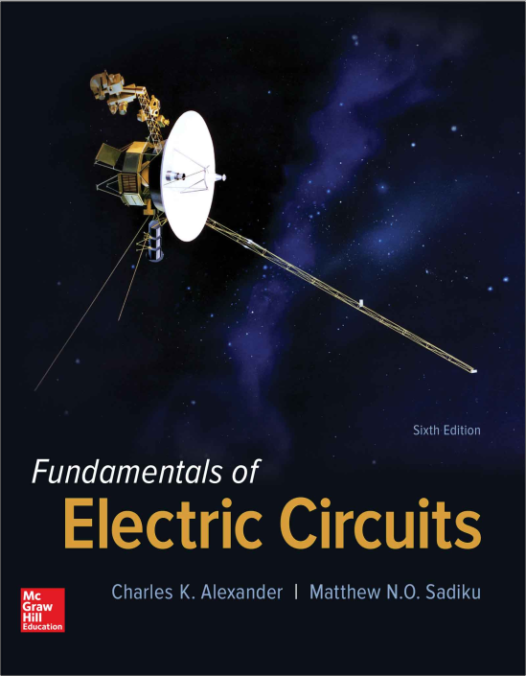
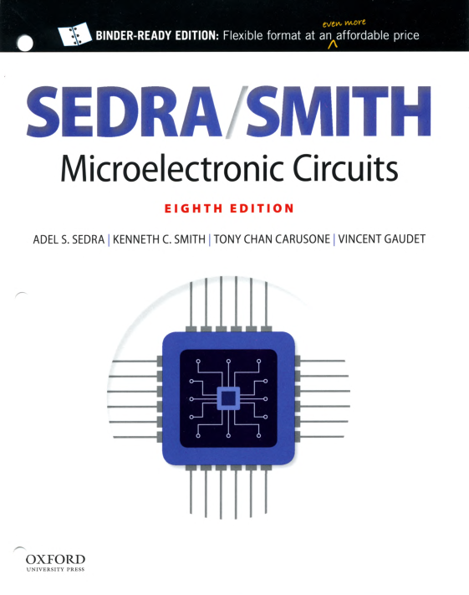
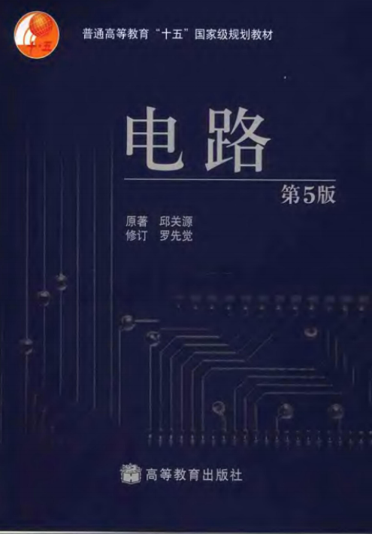
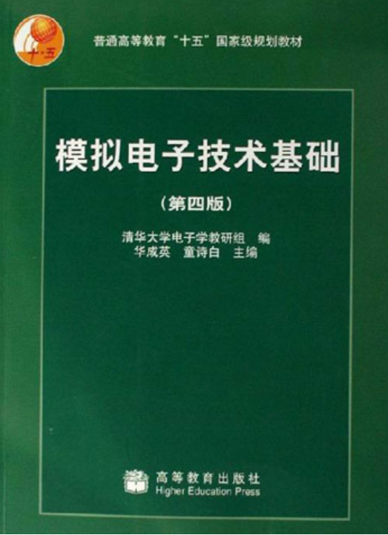

Slide 9
1.1.2 电子电路的发展历史
内容自由发挥
可适当融入思政内容

Slide 10
1.2 电路基础知识
1.2.1 实际电路和电路模型
实际电路是指由电子元件相互连接构成的总体。
电源 ：提供能量或信号.
负载 ：将电能转化为其它形式的能量，或对 信号进行处理.
导线、开关等：将电源与负载接成通路.

Slide 11
电路模型
电路模型是由理想电路元件构成的，能反映实际电路的电磁性质。
例
开关
灯泡
K
电池
R_{i}
R
V_{S}
导线

Slide 12
集总参数电路（lumped circuit）
分布参数电路（distributed circuit）
集总参数电路 实际电路的尺寸远小于电路工作时电磁波的波长，可以把元件的作用集总在一起，用一个或有限个理想元件来加以描述。
分布参数电路 实际电路的尺寸与电路工作时电磁波的波长相当或更大，必须考虑元件外部电场或磁场的作用。

Slide 13
1.2.2 电路基本物理量
一、电荷
电荷是构成物质的原子的一种电气特性。
电荷的多少用库仑表示。
单位名称：库仑 符号：C , μC , nC, pC
电荷守恒定律
电荷既不能创造，也不会消失，只能迁移。因此，
一个系统中的电荷量的代数和是不变的。

Slide 14

二、电流
1、电流：带电质点的定向运动形成电流。
电流的大小用电流强度表示。
单位名称：安（培） 符号：A （Ampere）
mA μA

Slide 15
2、电流的参考方向
参考方向：任意选定的一个方向作为电流的参考方向。
i 参考方向
i > 0 表示电流的参考方向与实际方向相同
i < 0 表示电流的参考方向与实际方向相反
例
I₁
I₁
10Ω
10V
10Ω
10V
I₁ = 1A
I₁ = -1A

Slide 16
电流参考方向的两种表示：
• 用箭头表示
i
• 用双下标表示
i_{ab}
a
b
3、为什么要引入参考方向 ？
？
复杂电路的某些支路
事先无法确定实际方向。

Slide 17
(b) 电流是交变的
i
i
t
0
T/2
T
当
电流实际方向与参考方向相同
当
电流实际方向与参考方向相反

Slide 18
三、电压
电压：电场中某两点a、b间的电压（降）v(t) 等于将单位正电荷q从a点移至b点电场力所做的功 w(t)，即
单位名称：伏(特)
符号：V（Volt） mV μV

Slide 19
1、电位差（potential difference）
电压也可用电位差表示。
电位即电势，是衡量电荷在电路中某点所具有能量的物理量，其单位也是伏特。
电位是相对的，与参考点（即零电位点）的选择有关。
参考点可位于无穷远处，或取地球表面作为参考点。即认为地电位为零。
在电子电路中则常选一条特定的公共线作为参考点，这条公共线常是很多元件汇集处且与机壳相联接，这条线也叫“地线”。因此，参考点用机壳符号“┷”表示，或者用接地符号“ ”表示。

Slide 20
取恒定电场中的任意一点（O点），设该点的电位为零，称O点为参考点。则电场中一点a到O点的电压v_{aO}称为a点的电位，记为v_{a 。}
a
b
设c点为电位参考点，则 v_{c}= 0
d
c
v_{a}= v_{ac}， v _{b}= v_{bc}， v_{d} = v _{dc}
v_{ab} = v_{a} - v_{b}

Slide 21
2、电压（降）的参考方向
+
实际方向
实际方向
+
+
v
+
v
（参考方向）
（参考方向）
v > 0
v < 0
例
+
V₁
10Ω
V₁
10Ω
10V
10V
+
V₁ = 10V
V₁ = 10V

Slide 22
3、电压参考方向的三种表示方式
(1) 用正负极性表示（voltage polarity）：由正极指向负极 的方向为电压的参考方向
+
v
(2) 用箭头表示：箭头指向为电压的参考方向
v
(3) 用双下标表示：如 v_{ab} , 由a指向b的方向为电压
的参考方向。
v_{ab}
a
b

Slide 23
4、关联和非关联的参考方向
+
v
+
v
i
i
关联参考方向
非关联参考方向
对电阻元件而言，流过电阻的电流的方向总是与电压降的方向一致；任意元件指定了一个参考方向后，另一个一般取关联的参考方向。
对于电源内部，其电压、电流一般取非关联参考方向。
i
v
+

Slide 24
四、能量和功率
1、能量：可用功表示。从 t₀ 到 t 电路消耗的能量。
能量的单位名称：焦（耳) 符号（J）
2、功率：单位时间内电场力所做的功，或者单位时间消耗的电能。
功率的单位名称：瓦（特） 符号（W）

Slide 25
3、功率的计算
v, i 取关联参考方向
+
i
元件（支路）吸收功率
p > 0，表示元件吸收功率。
p < 0，表示元件提供功率
v
p = v i
或写为
p_{吸} = v i
–
v, i 取非关联参考方向
+
i
元件（支路）发出功率
p > 0，表示元件提供功率。
p < 0，表示元件吸收功率
v
p = v i
或写为
p_{发} = v i
–

Slide 26
1.2.3 电路参数符号书写规范
v_{B}
v_{b}
V_{b}
v_{B}
V_{B}
0
t
大写字母+大写下标：直流量（V_{B}）
大写字母+小写下标：交变信号的幅度（V_{b}）
小写字母+大写下标：总的瞬时量（v_{B}）
小写字母+小写下标：增量信号（交变信号） （v_{b}）

Slide 27
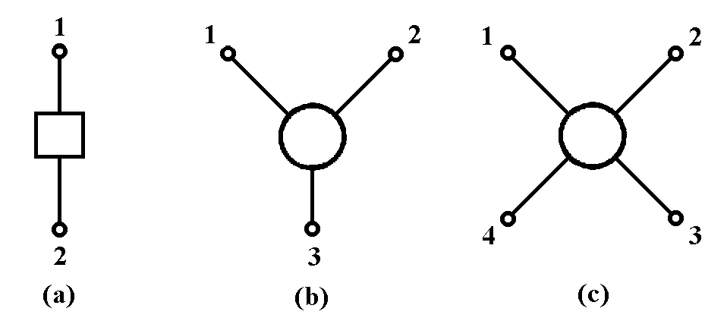
1.3 基本电路元件
电路元件是为建立实际电气器件的模型而提出的一种理想元件。
按电路元件与外电路连接端点的数目，电路元件可分为二端元件、三端元件、四端元件等。
(a) 二端元件 (b) 三端元件 (c) 四端元件

Slide 28
1.3.1 电阻、电容和电感
一、电阻元件
电阻元件：对电流呈现阻力的元件。
其特性可用v~i平面上的一条曲线来描述。这条曲线称为电阻的特性曲线（一般是在关联的参考方向下），它表明了电阻电压与电流间的约束关系(Voltage Ampere Relationship，简称为VAR)。
v
伏安
特性
i
0

Slide 29
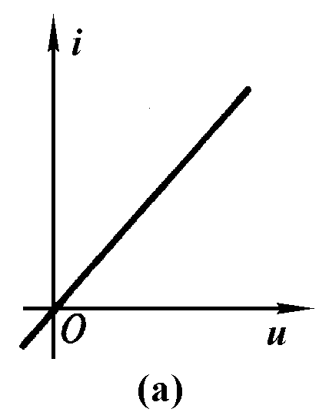
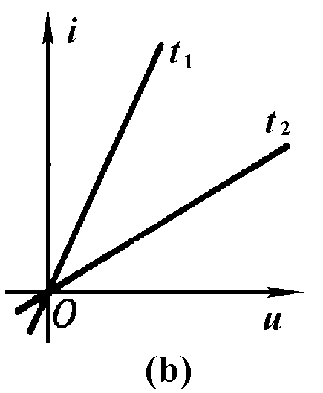
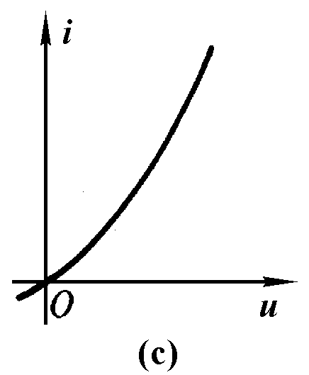
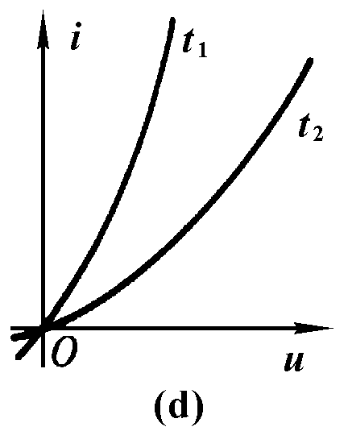
电阻的分类：
线性电阻与非线性电阻
其特性曲线为通过坐标原点直线的电阻，称为线性电阻；否则称为非线性电阻。
时变电阻与时不变（或定常）电阻
其特性曲线随时间变化的电阻，称为时变电阻；否则称为时不变电阻或定常电阻。
v
v
v
v
线性时不变电阻
（线性定常电阻）
线性时变电阻
非线性时不变电阻
（非线性定常电阻）
非线性时变电阻

Slide 30
线性定常电阻元件
R
R
a. 符号
或
b. 欧姆定律 (Ohm’s Law)
(1) 电压与电流取关联参考方向
i
R
v = R i
+
v
－
电阻R单位名称：欧(姆) 符号: Ω k Ω

Slide 31
令 G = 1/R
G 称为电导
单位名称：西(门子) 符号: S (Siemens)
i
G
则 欧姆定律表示为 i = G v
+
v
v
线性电阻元件的伏安特性为
一条过原点的直线
α
R ∝ tg α
0
i
♦ 线性电阻 R 是一个与电压、电流无关的常数。

Slide 32

(2) 电阻的电压和电流的参考方向相反
i
R
－
v
+
则欧姆定律写为
v = – Ri i = – Gv
注意
只适用于线性电阻( R 为常数）；
欧姆定律
线性电阻是无记忆、双向性的元件。

Slide 33
c. 功率和能量
功率：
R
i
p_{吸} = vi = i ²R = v²/ R
+
v
-
R
–vi = –(–R i ) i = i²R
= –v(–v/ R) = v²/ R
i
p_{吸} =
+
-
v
注意：根据电阻的一般性定义，v-i 平面上斜率为负的特性曲线
表征的元件也属于电阻元件，称为负电阻。
（利用电子电路可以实现）
能量：可用功表示。从t₀ 到 t电阻消耗的能量

Slide 34
d. 开路与短路
+
i
当 R = 0 (G =∞ )，视其为短路。
v = 0 , i由外电路决定
v
v
R
–
0
i
v
短路
当 R = ∞ (G = 0)，视其为开路。
i = 0, v由外电路决定
0
i
开路

Slide 35
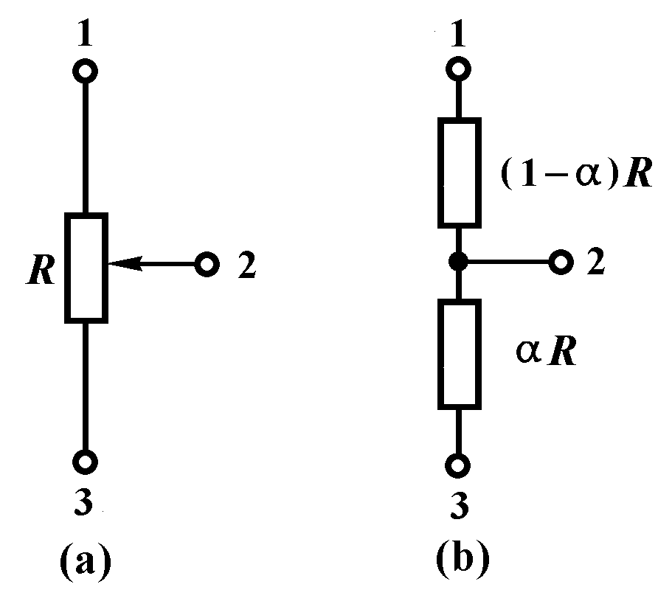
线性时变电阻元件
在电子设备中使用的碳膜电位器、实心电位器和线绕电位器均是三端电阻器件，它有一个滑动接触端和两个固定端。

Slide 36
非线性电阻
vi 特性曲线为非线性。典型的器件为半导体二极管。
i
正向特性
+
–
P
N
反向击穿
电压V_{(BR)}
导通压降
v
–
+
P
N
死区电压
反向特性

Slide 37
二、储能元件－－动态元件
动态元件的v~i关系不能用简单的线性方程来描述，而要用微分的v~i关系来表征。
通过接入动态元件使电路实现某一特殊功能。
在高频电路中，一些实际元件不能用电阻性模型来表示。
下面介绍两种常用的动态元件：电容器和电感器。

Slide 38

电容元件
在外电源作用下，正负电极上分别带上等量异号电荷，撤去电源，电极上的电荷仍可长久地聚集下去，是一种储存电能的部件。
_
+ q
q
ε
v
注意
电导体由绝缘材料分开就可以产生电容。

Slide 39
1、元件特性
电容是一种能储存电荷或电场能量的元件。
i
描述电容的两个基本变量: v, q
对于线性电容，有：
q = C v
+
+
v
C
–
–
C 称为电容器的电容
电容 C 的单位：F (法) (Farad，法拉)
常用μF，pF等表示。

Slide 40
q
库伏（q~v） 特性
C ∝ tgα
α
0
v
2、线性电容的电压、电流关系
i
+
(a) i 的大小与 v 的变化率成正比，
与 v 的大小无关；
+
v
C
–
当 v 为常数时，dv/dt = 0 → i = 0。
电容在直流电路中相当于开路，电容有隔直作用；
–

Slide 41
i
+
+
v
C
–
–
(b) 电容元件是一种记忆元件；
v(t)取决于i(t)从−∞到 t 的积分，电容电压与电流过去历史有关。

Slide 42
(c) 电容电压的连续性
当电流 i 为有限值时，电容电压不能跃变。
证明如下：
那流过电容的电流是否具有连续性？
要证明
是连续的，
必须证明
而
且
所以

Slide 43
3、电容的储能
从t₀到 t 电容储能的变化量：
说明
1）电容的储能取决于该时刻电容电压，与电流无关。电容电压反映了电容的 储能状态，也叫做状态变量。
2）电容只是储能元件，没有耗散能量。

Slide 44
4、电容的模型
C
＋
i
＋
－
R
v
C
考虑漏电时的电容器模型
L
C
－
＋
－
R
理想电容器模型
高频时的电容器模型

Slide 45
电感元件
把金属导线绕在一骨架上构成一实际电感线圈，当电流通过线圈时，将产生磁通，是一种抵抗电流变化、储存磁能的部件。
i (t)
+
v (t)
-

Slide 46
电感是一种将能量储存在磁场中的元件。
i
L
变量: 电流 i , 磁链ψ
+
v
–
1、线性定常电感元件
ψ _{L}= N φ _{L} 为电感线圈的磁链
N是线圈匝数，L 称为自感系数
L 的单位名称：亨（利） 符号：H (Henry）
ψ _{L} 、 φ _{L}的单位名称：韦伯 符号：Wb

Slide 47
ψ_{L}
α
0
i
韦安（ψ_{L} ~ i ）特性
2、线性电感电压、电流关系
由电磁感应定律与楞次定律
i
φ_{L}
+
v
–

Slide 48
i
L
+
v
–
(a) 当 v，i 为关联方向时，v = L di / dt
v，i 为非关联方向时，v = −L di / dt
v 的大小与 i 的变化率成正比，与 i 的大小无关；
当 i 为常数时，di / dt =0 → v = 0。
电感在直流电路中相当于短路。

Slide 49
(b) 电感元件是一种记忆元件；
(c) 电感电流的连续性质
当电压 v 为有限值时，电感中电流不能跃变。
（电流跃变需要一个无穷大的电压。）
但电压可以跃变。

Slide 50
3、电感的储能
说明
电感是无源元件，能量储藏在磁场中；
电感电流反映了电感的储能状态，是状态变量。

Slide 51
4、电感的模型
i
L
+
v (t)
－
L
R
理想电感
C
＋
v(t)
－
i
R
L
工作频率很高的情况
＋
v(t)
－
考虑内阻

Slide 52
1.3.2 独立电源和受控电源
一、独立电源（ independent source）
电压源（voltage source）
1、定义
其两端电压总能保持定值或一定的时间函数，其值与流过它的电流 i 无关的元件叫理想电压源。
2、电路符号
i
i
+
_
V_{S}
_
+
v_{S}(t)
或
一般电压源
直流电压源

Slide 53
电子电路中有一种习惯画法，即：电源不再用电源符号表示，而改为标出其电位的极性及数值。
V_{S}
R₁
a
V_{O}
R₁
R₂
a
b
R₂
V_{S}
b

Slide 54
3、理想电压源的电压、电流关系
电源两端电压由电源本身决定，与外电路无关；与流经它的电流方向、大小无关。
通过电压源的电流由电源及外电路共同决定。
v
直流电压源的伏安关系
V_{S}
例
i
+
0
i
R
-
外电路
电压源不能短路！

Slide 55
4、电压源的功率
i
电压、电流参考方向非关联；
+
+
物理意义：
电流（正电荷 ）由低电位向高电位移动，外力克服电场力作功，电源发出功率。
v_{S}
v
_
_
发出功率，起电源作用
i
电压、电流参考方向关联；
+
+
v
物理意义：
电场力做功，电源吸收功率
v_{S}
_
_
吸收功率，充当负载

Slide 56
5、实际电压源
实际的电压源存在内阻，我们常用理想电压源和内阻串联的电路模型来表征实际电压源。
i
v
+
+
v_{S}
v
_
_
0
i
R_{S}

Slide 57
电流源（current source）
其输出电流总能保持定值或一定的时间函数，其值与它的两端电压 v 无关的元件叫理想电流源。
1、定义
2、电路符号
_
或
+
v
3、理想电流源的电压、电流关系
电流源的输出电流由电源本身决定，与外电路无关；与它两端电压方向、大小无关。
电流源两端的电压由电源及外电路共同决定。

Slide 58
+
v
例
R
-
v
外电路
0
i
电流源不能开路！
直流电流源的伏安关系

Slide 59
实际电流源的制作
可由稳流电子设备产生，如晶体管的集电极电流与负载无关；光电池在一定光线照射下光电子被激发产生一定值的电流等。
+
4、电流源的功率
v
电压、电流的参考方向非关联；
_
发出功率，起电源作用
+
电压、电流的参考方向关联；
v
吸收功率，充当负载
_

Slide 60
5、实际电流源
实际的电流源也存在内阻，我们常用理想电流源和内阻并联的电路模型来表征实际电流源。
+
i
R_{S}
v
_
0
v

Slide 61
二、受控电源（非独立源）（dependent sources）
1、定义
电压源电压或电流源电流不是给定函数，而是受电路
某个支路的电压（或电流）控制。
受控源是一种线性非时变四端元件。
+
–
电路符号
受控电压源
受控电流源
+
–

Slide 62
2、四种类型
(1) 电压控制的电压源 ( Voltage Controlled Voltage Source )
i₁
i₂
+
{
+
+
i₁=0
v₁
μv₁
v₂
_
_
v₂= μv₁
_
VCVS
μ :电压放大倍数
(2) 电流控制的电压源 ( Current Controlled Voltage Source )
i₁
i₂
+
{
+
v₁=0
+
v₁
γ i₁
v₂
_
_
v₂= γ i₁
_
CCVS
γ : 转移电阻

Slide 63
(3) 电压控制的电流源 ( Voltage Controlled Current Source )
i₁
i₂
+
i₁=0
+
{
v₁
gv₁
v₂
i₂=gv₁
_
_
VCCS
g: 转移电导
(4) 电流控制的电流源 ( Current Controlled Current Source )
i₁
i₂
+
{
v₁=0
+
v₁
β i₁
v₂
i₂=β i₁
_
_
CCCS
β : 电流放大倍数

Slide 64
i₁
i₂
i₁
i₂
+
+
+
+
+
+
v₁
μv₁
v₂
v₁
r i₁
v₂
_
_
_
_
_
_
VCVS
CCVS
i₁
i₂
i₁
i₂
+
+
+
+
v₁
gv₁
v₂
v₁
β i₁
v₂
_
_
_
_
VCCS
CCCS
* μ，g， β ，γ 为常数时，被控制量与控制量满足线性关系，
称为线性受控源。

Slide 65
3、受控源的有源性和无源性
p_{吸} = v₁i₁ + v₂i₂
= v₂i₂
=v₂ (−v₂/R) < 0
i₁
i₂
+
+
+
v₁
μv₁
R
v₂
_
_
_
VCVS
受控源是有源元件
4、受控源与独立源的比较
(1) 独立源电压（或电流）由电源本身决定，与电路中其它电压、电流无关，而受控源电压（或电流）直接由控制量决定。
(2) 独立源在电路中起“激励”作用，在电路中产生电压、电流，而受控源是反映电路中某处的电压或电流对另一处的电压或电流的控制关系，在电路中不能作为“激励”。

Slide 66
5、理想受控源和非理想受控源
＝ （电压控制的受控源）
理想受控源
输入电阻
＝ 0 （电流控制的受控源）
＝ （受控电流源）
输出电阻
＝ 0 （受控电压源）
非理想受控源
输入电阻
输出电阻

